Slide 1
WHERE WE GO
Hao Tang January 26 2024 v1.0

Slide 2
Mission
Shape the Future of Work

Slide 3
Vision
Where we are in next 3-5 years
Vision 1: Pioneer Intelligence Transformation mega trend
Vision 2: Develop core technology expertise with global influence
Vision 3: Nurture a culture of innovation, passion and excellence
Vision 4: Grow a strong foundation of Premium Technology Services

Slide 4
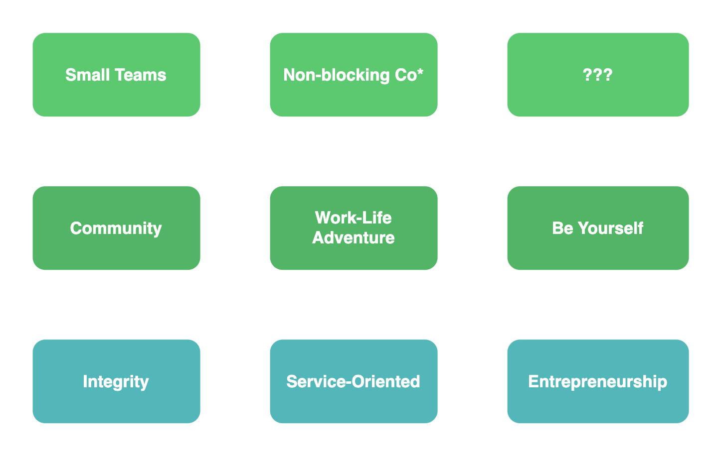
Values

Slide 5
Mission Assignment instead of Task Assignment
We prefer to take “Missions” rather than “Tasks”
Notes:
DayOne lấy sáng tạo làm trọng tâm, hướng đến "Văn hoá giao việc không rõ ràng". Văn hoá này nhấn mạnh vào đổi mới, linh hoạt và sáng tạo của nhân viên.
"Giao việc không rõ ràng" là đặc trưng, với lãnh đạo và khách hàng chỉ giao khoảng 20-80% yêu cầu, nhân viên tự phát triển phần còn lại. Văn hoá này giúp phát hiện và gắn kết nhân sự phù hợp, có khả năng làm việc tự lập và hiệu quả. Nhân viên tập trung vào việc tạo ra sản phẩm và ý tưởng độc đáo, dựa trên yêu cầu đơn giản từ lãnh đạo và khách hàng.

Slide 6
Core Values
Creativity as the core values => Cultivating a culture of "Half-clear task assignment"
Motivate and increase employee productivity
Promote creativity and proactivity in work
Establish a flexible and dynamic work environment
Attract and retain top talent
Notes:
Hiện nay, DayOne đặt trọng tâm vào việc tự chủ và sáng tạo trong công việc. Công ty theo đuổi "Văn hoá giao việc không quá rõ ràng", đây là đặc trưng riêng của môi trường làm việc tại DayOne. Việc xây dựng và thực hiện văn hoá này có những ý nghĩa quan trọng sau:
Thúc đẩy năng suất và sáng tạo: Nhân viên được trao quyền chủ động, có cơ hội phát huy năng lực, đề xuất ý tưởng và cách thức mới, tạo động lực làm việc hiệu quả hơn.
Khuyến khích sáng tạo, chủ động: Nhân viên có thể tự lên kế hoạch, sắp xếp công việc linh hoạt, tự quyết định thời gian và cách thức hoàn thành nhiệm vụ, thể hiện sự tín nhiệm của công ty.
Hình thành môi trường làm việc linh hoạt, năng động: Nhân viên được trao cơ hội sáng tạo, đưa ra những cách tiếp cận mới mẻ, thúc đẩy tinh thần đổi mới và khả năng thích ứng với những thay đổi và thách thức.
Thu hút và giữ chân nhân tài: Văn hoá giao việc không rõ ràng tạo ra môi trường làm việc linh hoạt, chú trọng trao quyền tự chủ, trở thành "cái nôi" để thu hút và giữ chân các nhân sự chất lượng cao, góp phần nâng cao tính cạnh tranh của công ty.

Slide 7
Commitment to Employees
Continuous development opportunities
Positive and inspiring work environment
Competitive compensation and benefits
Notes:
Tại DayOne, nhân viên là nền tảng then chốt. Công ty cam kết mang đến môi trường làm việc tích cực và đầy cơ hội thông qua các cam kết:
Cơ Hội Phát Triển: Tin nhân viên có tiềm năng vô hạn, Công ty tạo cơ hội học hỏi, đào tạo liên tục, giúp nhân viên nâng cao năng lực.
Môi Trường Làm Việc Tích Cực: Xây dựng môi trường năng động, đầy cảm hứng, khuyến khích nhân viên phát huy tiềm năng, đóng góp ý tưởng mới. Tạo hoạt động gắn kết, tăng tinh thần đồng đội.
Chính Sách Đãi Ngộ Xứng Đáng: Có chính sách lương thưởng hợp lý, xứng đáng với đóng góp, bao gồm lương cạnh tranh và phúc lợi đầy đủ.
Với những cam kết này, DayOne mong muốn xây dựng môi trường làm việc lý tưởng, nơi nhân viên luôn được phát triển và gắn kết với doanh nghiệp.

Slide 8
Commitment to Customers
Commitment to product and service quality
Commitment to exceptional customer service
Notes:
Tại DayOne, sự hài lòng, tin tưởng của khách hàng là nền tảng quan trọng nhất. Công ty cam kết:
Chất Lượng Sản Phẩm, Dịch Vụ: Nỗ lực cung cấp chất lượng tốt nhất, đáp ứng mọi tiêu chuẩn và mong đợi.
Dịch Vụ Khách Hàng: Xem khách hàng là trọng tâm, nhân viên nhiệt huyết, tận tâm, hỗ trợ nhanh chóng, hiệu quả.
DayOne tin sẽ trở thành đối tác tin cậy, mang lại trải nghiệm tuyệt vời. Luôn sẵn sàng lắng nghe, cải thiện chất lượng dịch vụ.

Slide 9
THANK YOU

